Slide 1
Drugreflector算法
改进与应用
技术支持：姜可莹
Notes:
本项目构建了一个乳腺癌指向T细胞疗法的AI药物筛选研究流程，整合单细胞转录组学疾病签名构建与DrugReflector药物预测模型，实现候选结合药物的计算优选

Slide 2
研究背景与底层科学逻辑
1. 行业核心痛点
•靶点驱动研发的瓶颈：传统药物研发高度依赖明确的单靶点因果关系，而多数复杂疾病无清晰的致病靶点，导致临床前到上市的整体成功率不足10%，研发成本高、周期长。
•表型筛选的效率困境：传统表型筛选依赖化合物库随机筛选，命中率极低，且无法快速解析化合物的作用机制，难以实现迭代优化。
•传统转录组关联方法的缺陷：以CMap连通性打分为代表的经典方法，仅基于启发式的相关性统计，无深度学习的非线性拟合能力，泛化性极差，在训练未见过的原代细胞、疾病模型上基本失效，且需针对每个新任务重训练模型。
2. 核心科学假设
细胞的功能表型由其转录组状态决定，疾病的本质是细胞转录组状态的异常；
小分子化合物可通过扰动转录组，将异常细胞状态逆转至理想生理状态。因此，转录组可作为连接疾病表型与化学干预的通用量化语言，通过AI模型实现从目标转录组到活性化合物的精准预测。
3. 技术闭环核心逻辑
本研究构建了完整的干湿实验闭环，核心分为4个环节，形成持续优化的正向循环：
1.目标签名构建：通过单细胞多组学定义理想细胞状态的特异性转录组签名，作为模型的“搜索目标”；
2.AI预测排序：通过DrugReflector模型输入目标签名，输出能诱导该转录组状态的化合物优先级排名；
3.湿实验验证：对top化合物进行细胞实验，同步检测表型效率与转录组变化，获得配对的组学-表型数据；
4.主动学习优化：基于配对数据精炼目标转录组签名，重新输入模型实现预测性能跃升，无需重新训练模型。

Slide 3
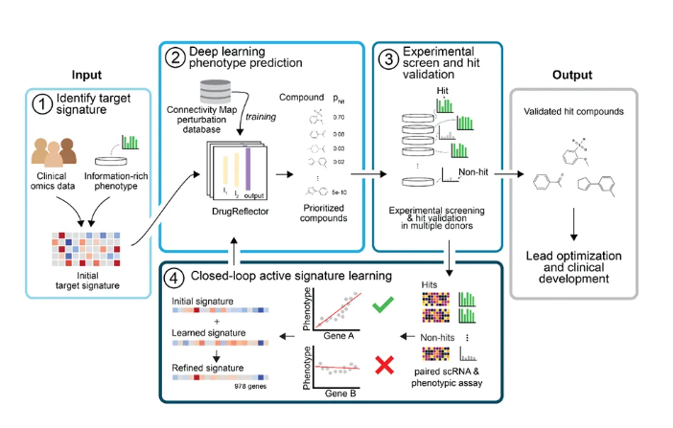
基于组学深度学习模型的模块化通用表型药物发现框架
1.首先基于临床数据和/或高信息含量、可临床转化的表型检测数据（本研究为单细胞RNA测序的转录组特征）确定目标特征；
2.基于扰动特征（本研究为LINCS连通性图谱）训练的深度学习模型DrugReflector，预测可诱导目标特征的候选化合物；
3.对化合物进行实验筛选，鉴定出可诱导目标表型的活性化合物，并在多个供体样本中完成验证；验证后的活性化合物作为本阶段发现成果，用于后续临床前开发；
4.结合配对组学与表型检测数据，通过实验室在环策略主动优化输入特征，提升活性化合物的筛选优先级。

Slide 4
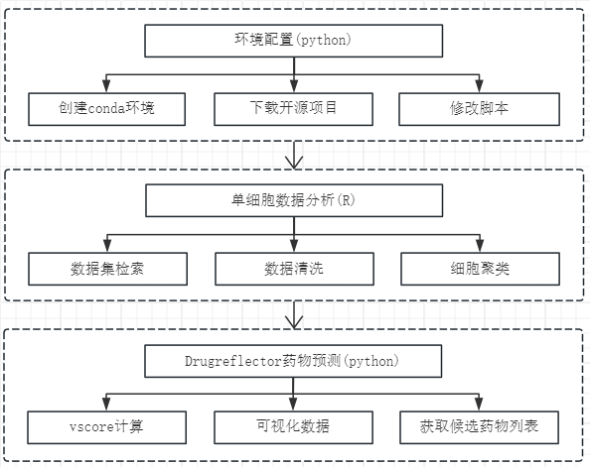
乳腺癌指向T细胞疗法的AI药物筛选研究流程

Slide 5
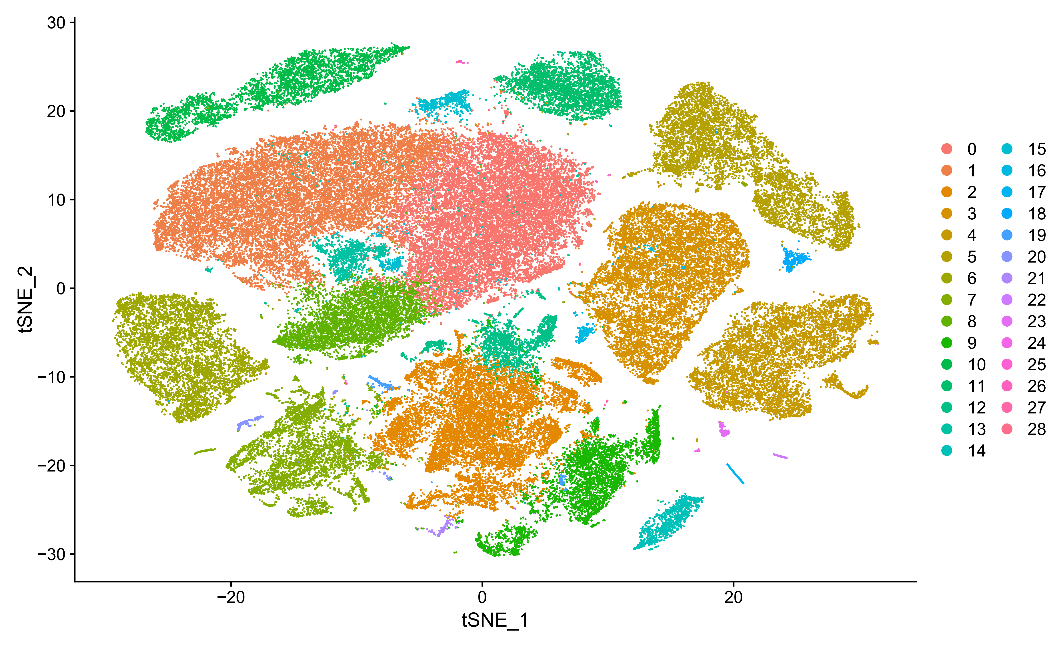
主要结果
单细胞分析识别到28个细胞群

Slide 6
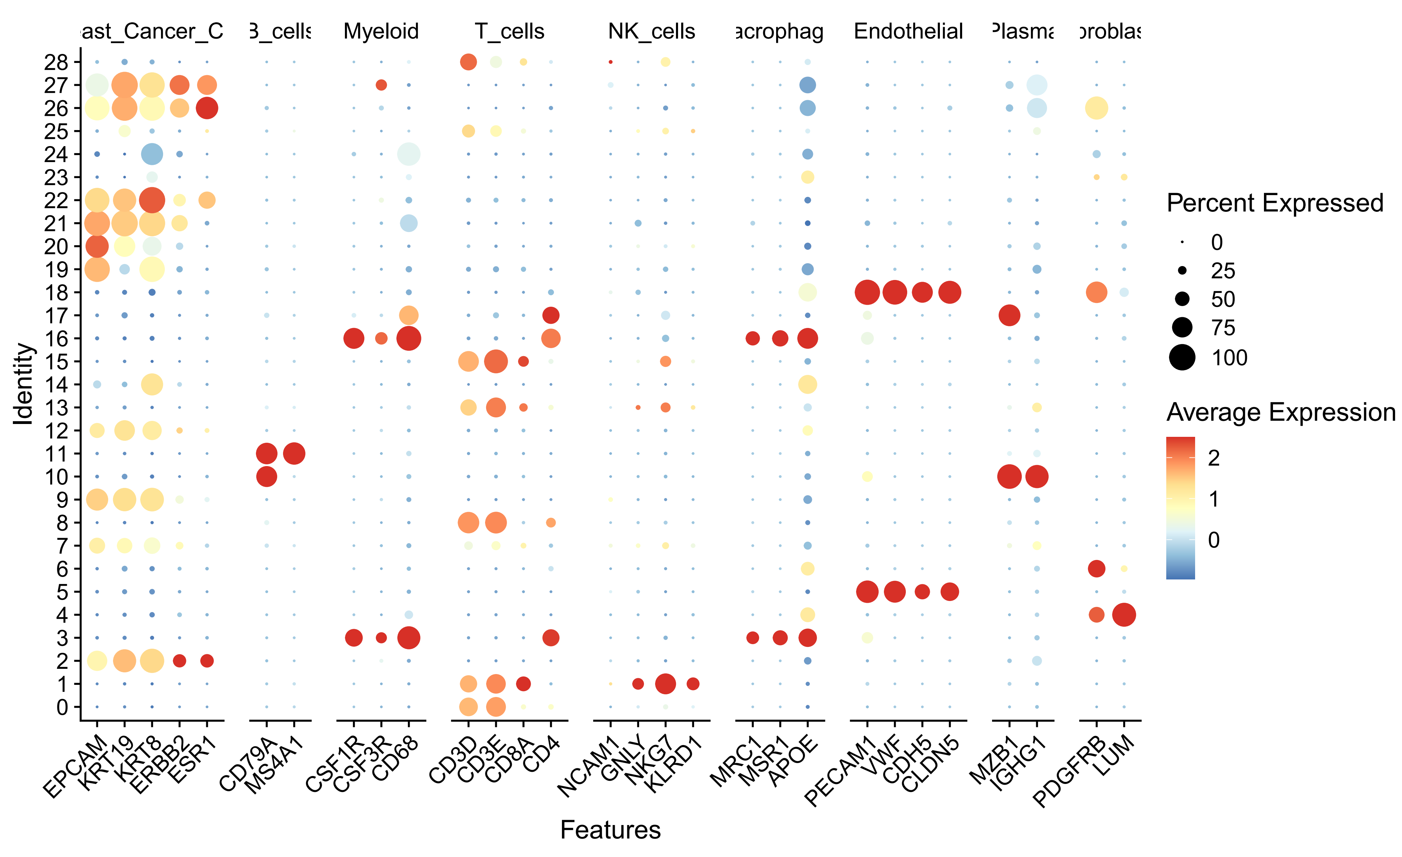
主要结果
单细胞分析识别到28个细胞群，乳腺癌细胞，B细胞，髓细胞，T细胞，NK细胞，巨噬细胞，浆细胞和成纤维细胞

Slide 7
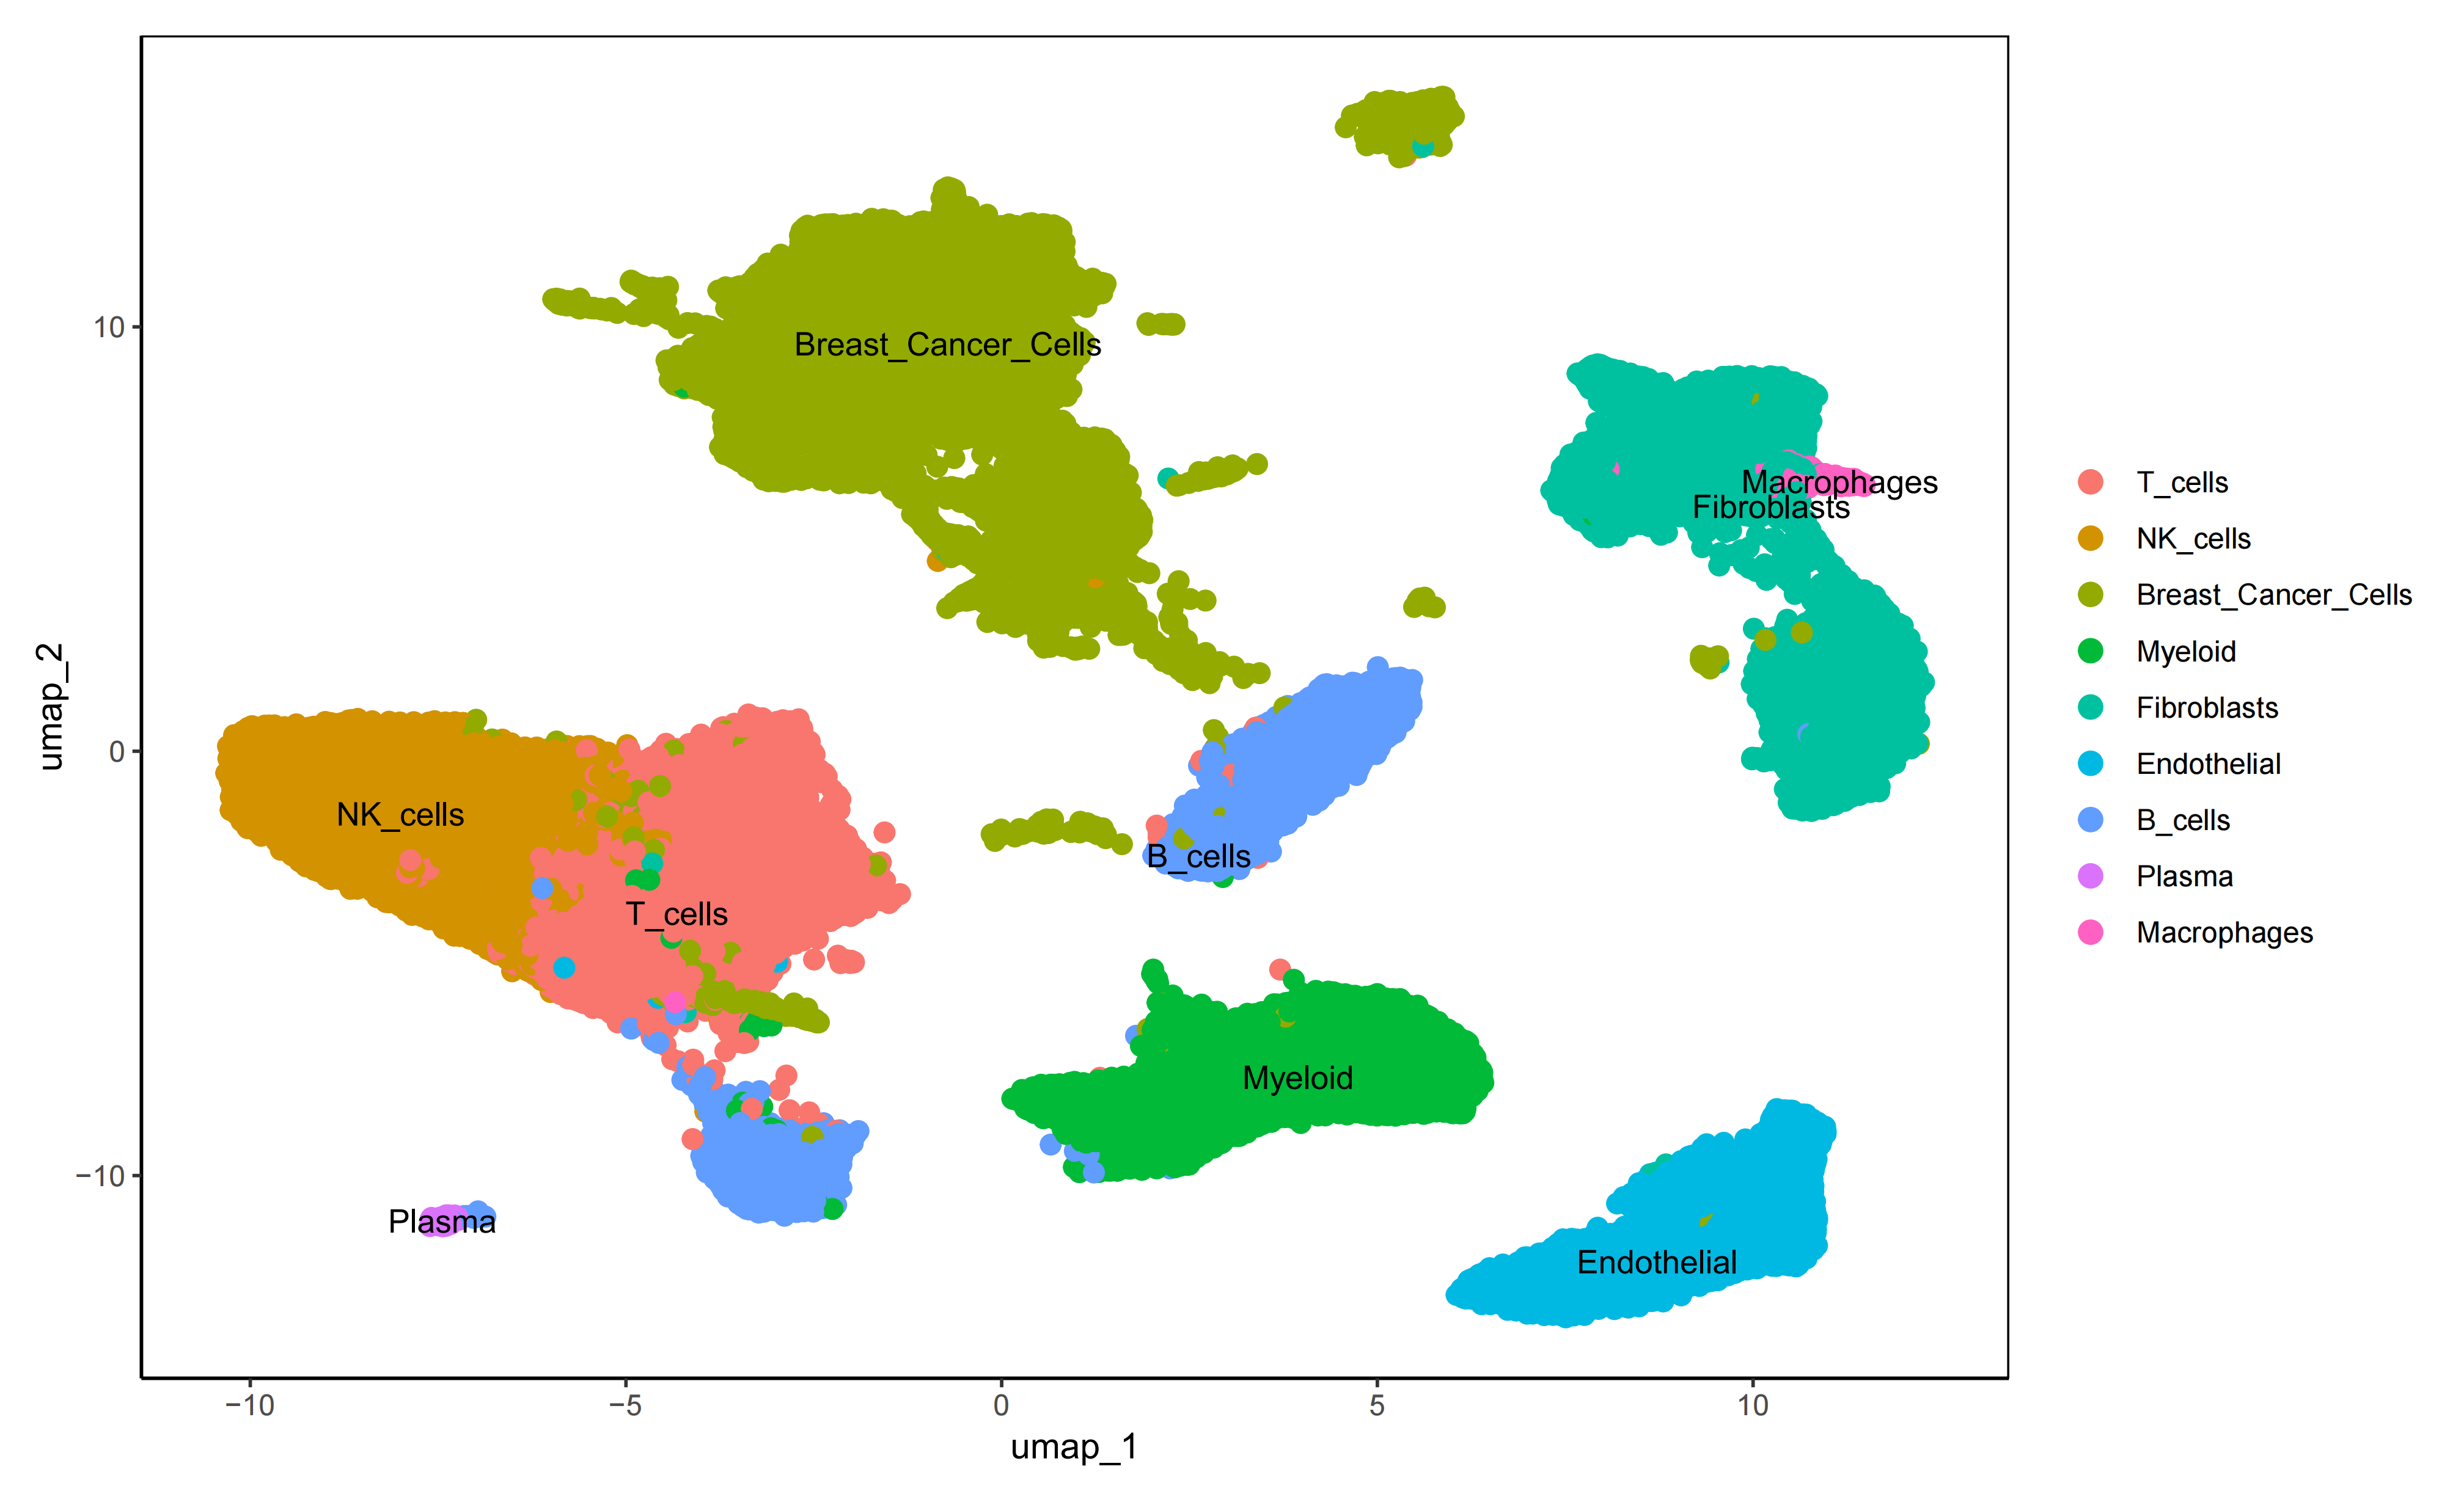
主要结果
单细胞分析识别到28个细胞群，乳腺癌细胞，B细胞，髓细胞，T细胞，NK细胞，巨噬细胞，浆细胞和成纤维细胞

Slide 8
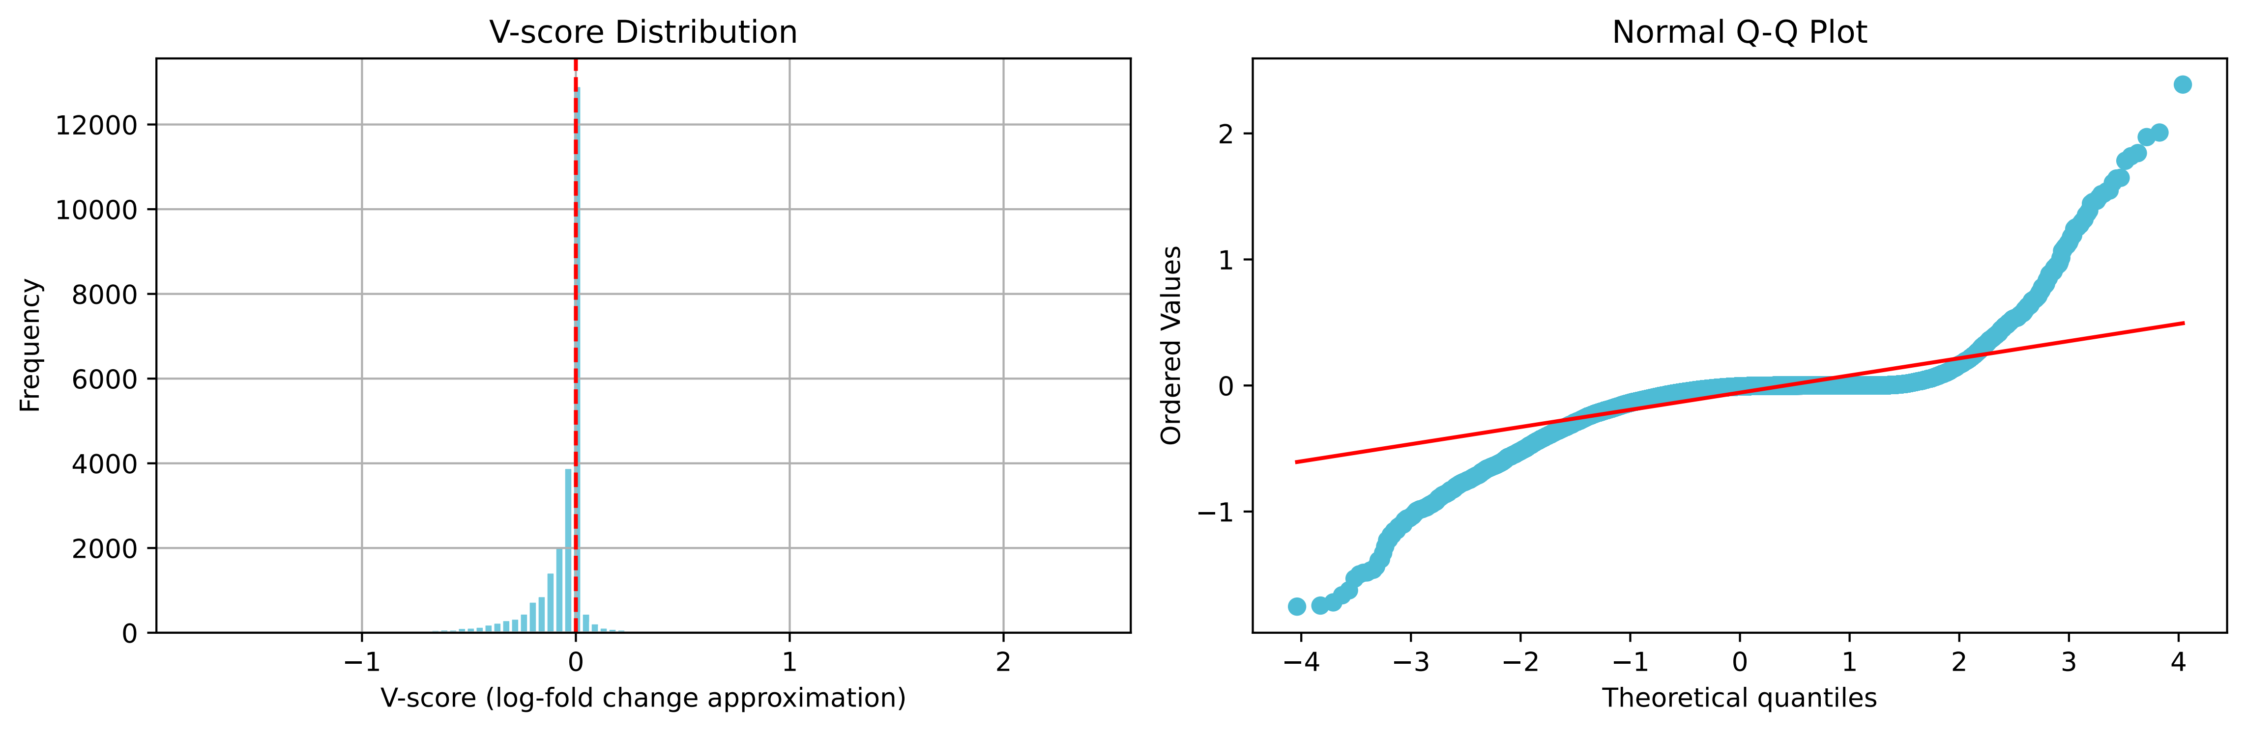
主要结果
Drugreflectors运行前数据检查：Vscore分布

Slide 9
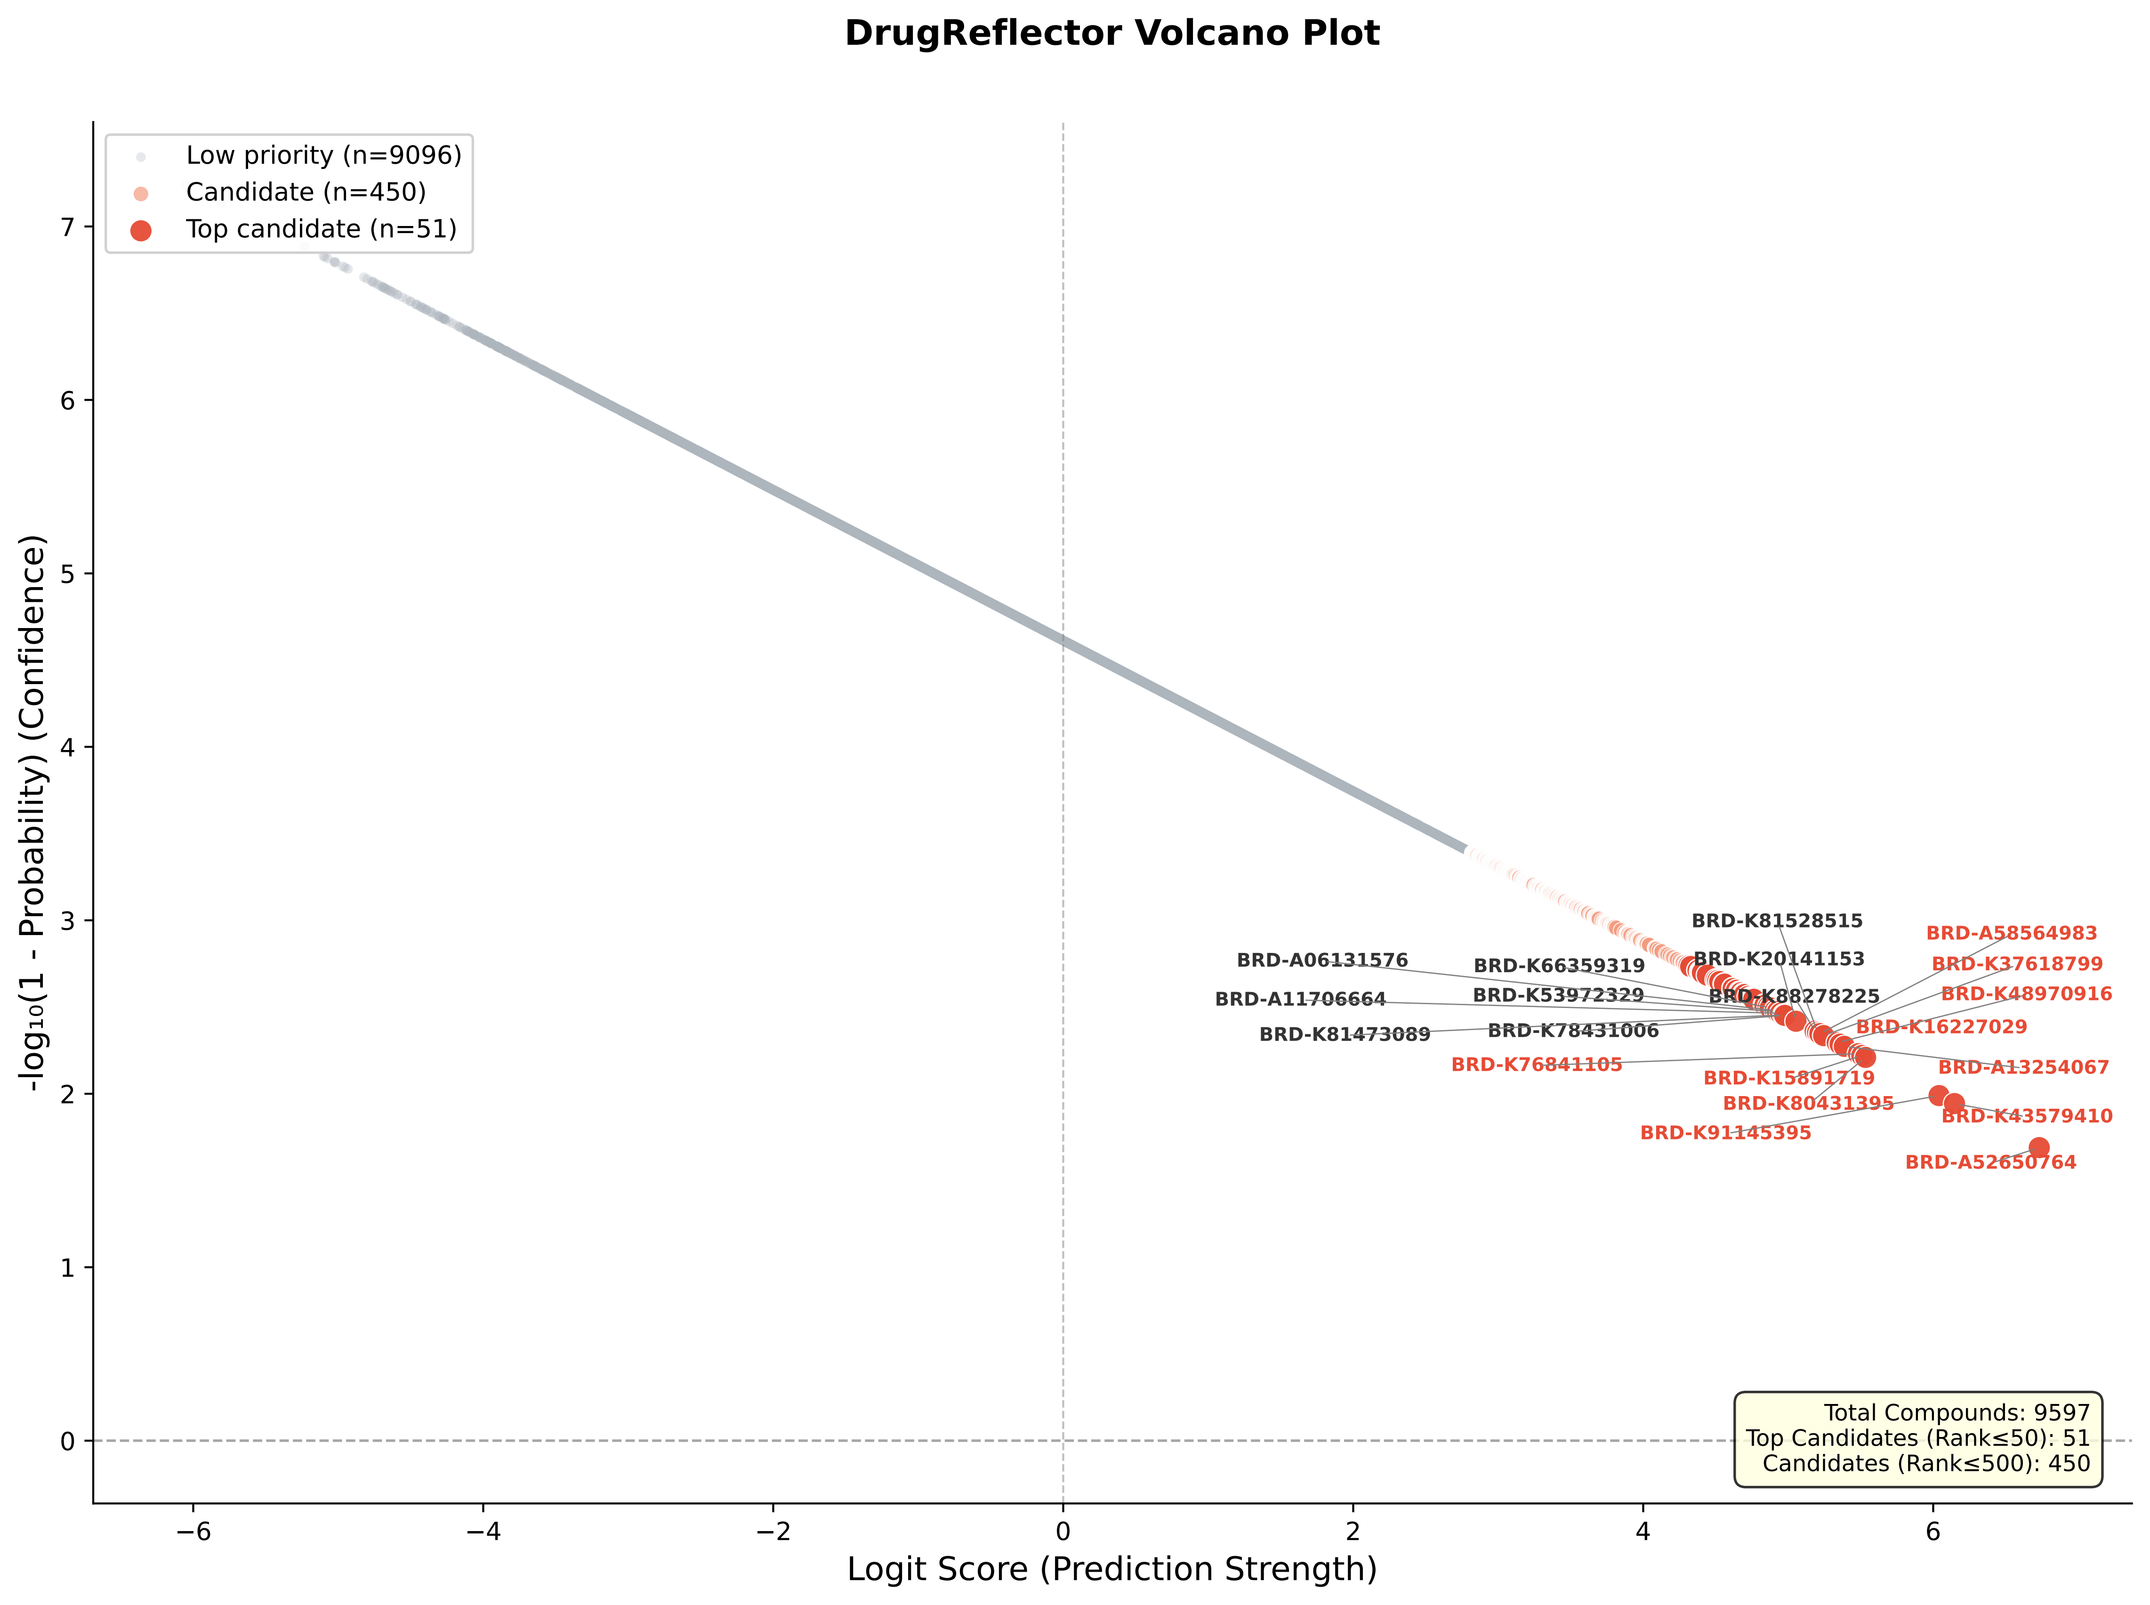
主要结果
药物筛选火山图：
X轴 = logit得分（预测强度）
Y轴 = -log10(1-概率）（统计置信度）
颜色 = Top/Middle/Low 候选

